Slide 1
在宅向け・介護用小型リフト
平成26年11月20日
株式会社ミハマ

Slide 2
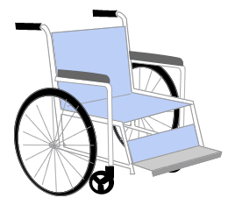
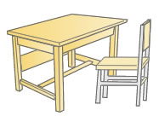
目的
日本の家屋では、床座の生活が続いています
高齢や障がいなどで立ち上がりが困難になった時に、これらの移動を介護機器が支援します

Slide 3
本製品の特徴
①様々な症状に合わせる
寝た状態にも脚の拘縮や麻痺、脳梗塞、筋ジストロフィーなど様々な要因があり、症状は様々です。
●寝た状態の姿勢を維持して抱き上げ・移動できるストレッチャー機能で座位姿勢が保てない方に配慮する必要があります。
●車イス他へ移乗する際は乗り移る機器に合わせた背もたれの角度微調節を行う必要があります。

Slide 4
本製品の特徴
②様々な間取りに合わせる
日本家屋特有の段差（和室と洋間の境）や、畳の機器自重による沈み込みなど様々です。
●小さいキャスターは１～２センチ程度の段差も大きな負担になり、住宅のリフォームを回避するうえでも、車輪を一時的に浮かせて乗り越える必要があります。
●畳上では機器の重量と人の重量を多数の車輪で分散させ移動の負担を軽減する必要があります。

Slide 5
移動用リフトのしくみ
①スリングシートを敷き布団と兼用し｢抱き上げます｣
②昇降と乗り移りの姿勢角度をそれぞれ電動モーターで行 います
③小さいキャスターが段差を乗り越えできるように車輪を３センチ程度浮かせる機構にします
④畳や絨毯で沈まないように６輪で分散します
⑤通路で取り回しが容易な回転半径約５０センチのコンパクトサイズにします

Slide 6
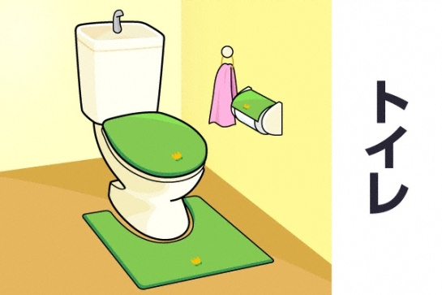
期待される成果
自立した生活が本人の生きがいを生み、
介護の時間と負担の軽減に繋がります

Slide 7
購入例１（個人向け）
介護保険レンタルと購入の推移（利用者負担を￥５千円／月とした場合）
 | １年目(2014年1月ｽﾀｰﾄ) | ２年目 | ３年目(合計)
介護保険 レンタル | 6万円 (5千円×12ヵ月) | 12万円 (5千円×24ヵ月) 14万5千円※２ (5千円×19ヵ月) (1万円×5ヵ月) | 18万円 (5千円×36ヵ月) ※26万5千円 (5千円×19ヵ月) (1万円×17ヵ月)
購 入 | 15万円の場合※１ | ⇒ | 15万円
２年後の購入支払額は、介護保険レンタル支払額にほぼ匹敵します（諸経費等除く）
※１：スリングシートは除きます
※２：２０１５年８月から一部の人に２割負担が適用されます

Slide 8
購入例２（個人向け）
重度障害児（者）日常生活給付で広島県が￥13万5千円※を補助した場合
※広島県の支給限度額が15万9千円の場合
障害区分が下肢または体幹機能障害の１・２級障害者手帳取得者で介護保険の適用を受けない人など。
等級 | 肢体不自由（下肢） | 等級 | 肢体不自由（体幹）
１級 | 1 両下肢の機能を全廃したもの 2 両下肢の大腿の2分の1以上で欠くもの | １級 | 体幹の機能障害により坐っていることができないもの
２級 | 1 両下肢の機能の著しい障害 2 両下肢を下腿の2分の1以上で欠くもの | ２級 | 1 体幹の機能障害により坐位又は起立位を保つことが困難なもの 2 体幹の機能障害により立ちあがることが困難なもの
個人負担は１割負担の￥１万５千円になります（諸経費等除く）
詳しくは、障がい福祉課でお尋ねください
個人負担は１割負担の￥１万５千円になります（諸経費等除く）
詳しくは、障がい福祉課でお尋ねください

Slide 9
購入例３（雇用保険適用事業所）
介護福祉サービスを提供する中小企業
中小企業労働環境向上助成金（広島労働局が半額を補助した場合）
事業所負担は５割負担の￥７万５千円になります（諸経費等除く）
詳しくは、ハローワークでお尋ねください

Slide 10
ご清聴有難うございました

